Slide 1
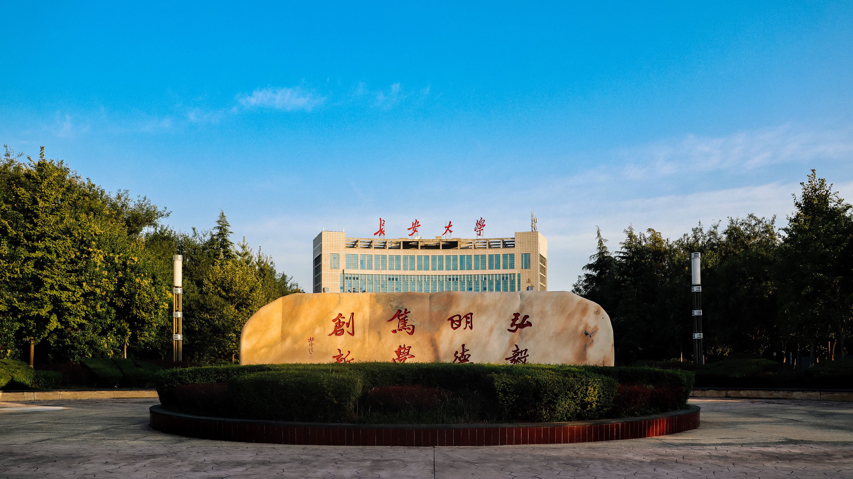
网络安全设备数据可视化及应用
学院:信息工程学院
专业：计算机科学与技术
答辩人
薛硕
指导老师
王卫亚
Notes:
亮亮图文旗舰店
https://liangliangtuwen.tmall.com

Slide 2
网络安全设备数据可视化及应用
Part 1
背景及意义
目录
Part 2
项目简介
Contents
Part 3
项目详细介绍
Part 4
项目结果展示
Part 5
总结

Slide 3

Part 1
背景与意义
选题背景
研究意义

Slide 4

选题背景
随着当代网络技术的高速发展，人类已经进入网络化社会。网络已经渗透到社会的方方面面，在教育，交通，医疗，文化交流等方面发挥着越来越重要的作用.然而网络安全问提越来越突出，每年很多企业因为网络安全问题造成的损失也越来越多。
在网安全的研究的课题中，对网络数据的可视化是一个重要且有效大方法。本题目就是对网络数据可视化做出的一些探索。

Slide 5
研究意义
01
学术研究意义
可以为网络数据可视化在网络安全分析方面提供有益探索。
经济效益
02
可以减少企业因网络安全问题造成的损失
社会效益
03
有益于我国的网络安全，建设网络强国

Slide 6
Part 2
项目简介
项目简介
项目架构

Slide 7
2.1 功能简介
理论据一
此系统基于真实的企业网络安全日志，在筛选和处理这些数据后，使用可视化技术对其进行展示，并且还包含了一些其他功能。此系统的功能模块分析如下:
01
多样统计图的生成和展示功能
02
静态图片资源更新机制
03
搜索查询相关功能
04
数据库管理功能

Slide 8
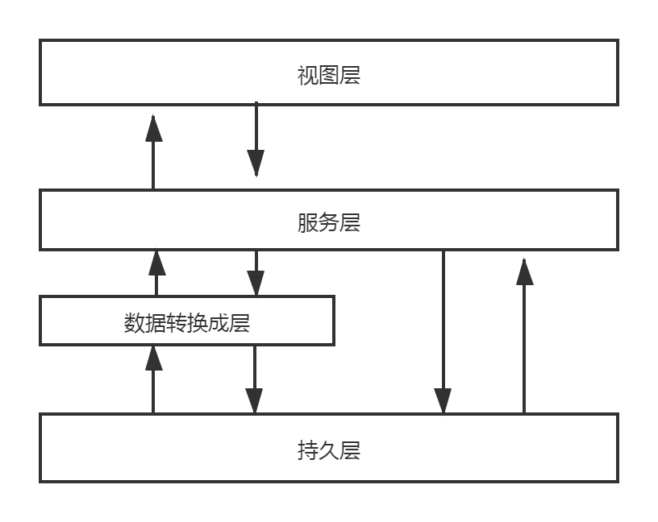
2.2 系统架构
在参考web项目MVC三层架构的基础上，结合本项目的实际情况，采用了四层架构的设计方案
负责和用户的交互和数据，图片等资源的展示
负责系统业务逻辑的处理和图片资源的生成
负责一些数据格式上的转换
负责和数据库的交互，获取数据

Slide 9
Part 3
项目模块详细介绍
生成和展示统计图
资源更新机制
搜索查询功能
数据库管理

Slide 10
3.1 生成统计图片
在数据库查询生成图片所要用到的数据，经过数据的格式转换，在服务层生成所要展现的统计图，在生成统计图时，使用的是python中强大的可视化工具matplotlib模块。示例如下
某某技术

Slide 11

3.1展示图片
在生成图片后，会将图片缓存起来，等前端显示的时候，直接引用生成好的图片资源而不用每次启动都重新生成，这样做更有利于提高程序的启动速度，避免浪费系统资源。
数据更新了呢？

Slide 12
3.2 三重更新机制
之管理员主动更新
在此系统中，管理员有权修改数据，在修改数据之后，管理员可以选择立即更新图片资源。若管理员点击了立即修改，系统会在更新前在文件中写入需要更新的标记。此对文件的写入需要线程的同步机制。完成对资源的更新后，会重新修改标志位。
简单同步机制
管理员没有主动更新呢？
P操作
w/r
V操作

Slide 13
3.2 三重更新机制
之系统更新
此系统的数据管理是针对的专业人员，而操作数据库的方式是用sql语句。系统会监视所有会改变数据库的语句。如果系统检测到修改了数据库，就会开启一个线程，默认30分钟后更新，选择30分钟的原因是避免系统频繁的做更新操作，影响性能。
如果系统更新未完成呢？

Slide 14
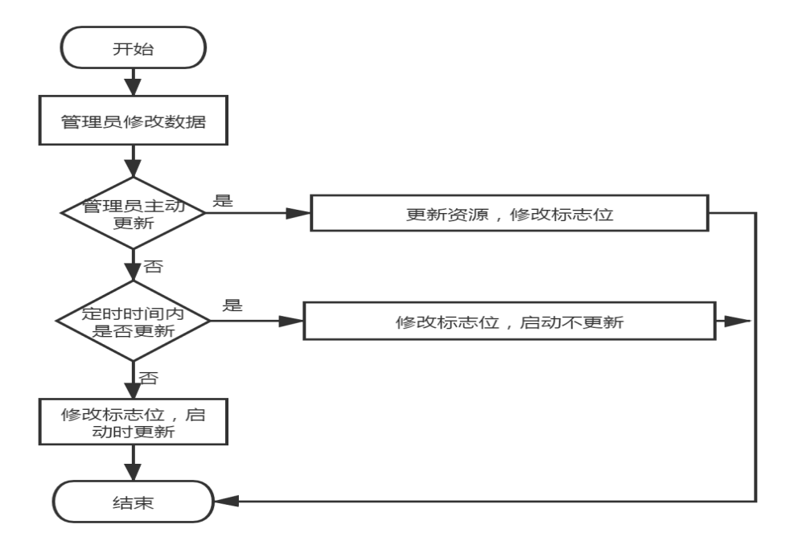
3.2 三重更新机制
之启动前检查更新
如果系统的自动更新未完成，那么在文件中的标志位依然会指示需要更新，所以在下次系统启动前，要检查标志文件，是否需要更新。经过此三步，基本可以保证用户是看到的是最新的图片资源。
此机制的流程图

Slide 15
3.3 搜索查询相关功能
此功能的主要作用是用户可以根据自己的意愿查询数据库中的相关内容，其基本流程是用户在输入框中输入所要查询的内容，然后系统就会对此自然语言进行分词，找出关键词，然后与系统中给定的关键字进行匹配，然后映射成sql语句，再执行sql语句，将查询的结果进行格式上的转换，显示出来。
此功能实现的难点是如何通过对自然语言分词的方法找出关键字呢？

Slide 16
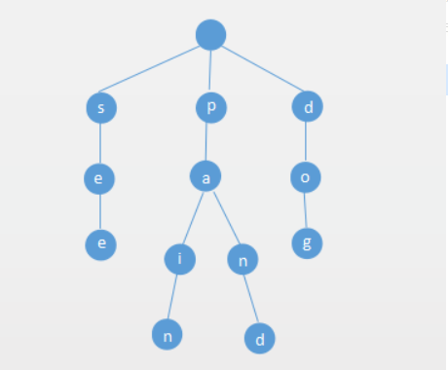
3.3 搜索查询相关功能
在分词功能中，使用的是JieBa模块，此模块提供了分词算法，可以实现汉语的分词。在了解算法前，先介绍一种数据结构-Trie字典树
Trie树又称为又称前缀树或字典树,这是一种有序树，Trie树的存储结构是一个一个的节点Node，每个 Node 保存一个字符。然后用链表的形式保存整个词，每个Node都保存了他的所有子节点。例如我们往字典树中插入see、pain、paint,dog四个单词。
在trie树中，前缀相同的共用存储节点，可以最大限度地减少无谓的字符串比较

Slide 17
3.3 搜索查询相关功能
在JieBa分词中，使用了一个叫dict.txt的词典，这个词典就是把作者收集的2万多个词组成一个trie树。基于此前缀词典实现词图扫描，生成句子中汉字所有可能成词情况所构成的有向无环图（DAG）。
对于具体如何分词，以“我爱中国”这句话举例。首先把这句话编号，为0-3，然后将每个位置记录下来，从后依次匹配可以成词的位置。例如从第一个位置我，可以和以后的字爱和国组词，记录为{0:[1,3]},所以以“我”开头的对应于该句子有两种匹配情况，我爱，我国。综上此句话生成的DAG为{0:[1,3],1:[3],2:[3]}。
以上是针对的收录的词，但是句子中还可能出现未收录的词，对于未收录的词，采用的是HMM模型。HMM模型使用BMES标注词的状态，其中B代表词头，M代表词中间位置，E代表词尾，S代表独立成词。例如“长安大学美”可标注为BMMES。算法已经训练好了概率表。(见论文12页)，截取其中一段‘B’: {‘E’: 0.8518218565181658, ‘M’: 0.14817814348183422}，这表示P(E|B)=0.851 p(M|B)=0.148,这表名词头位置下一个词是词尾的概率大于是词中的概率，这符合我们的经验。

Slide 18
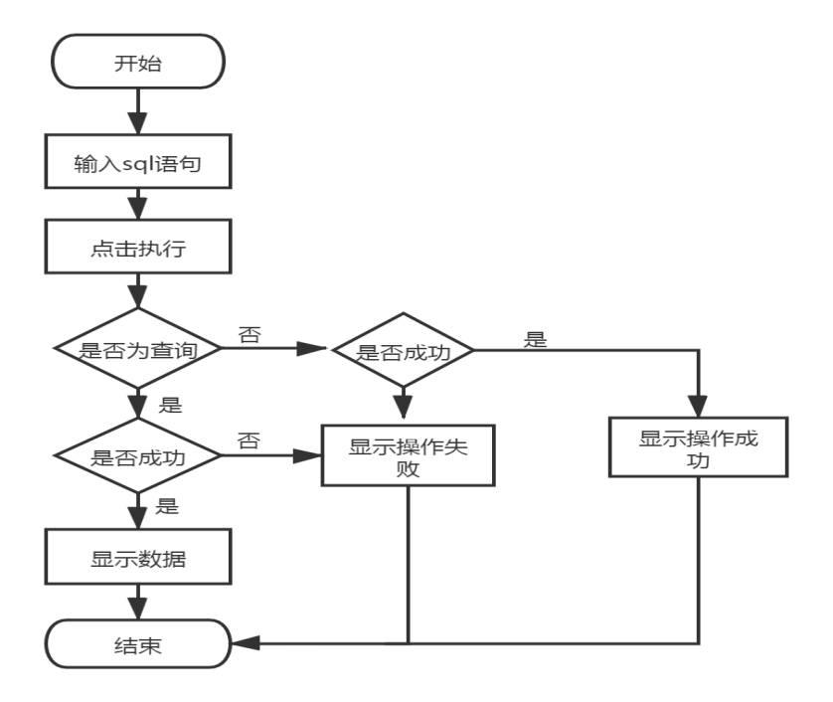
3.3
3.3 数据库管理
在此系统中，管理员可以通过数据库管理系统管理数据库，操作数据，管理员通过sql语句的形式管理数据。在此模块中，以树状图的形式显示了此数据库的表结构，字段信息等，在文本框输入界面，右键执行，执行结果就会显示到结果框中。此模块的执行逻辑如下：

Slide 19
Part 4
项目结果展示

Slide 20
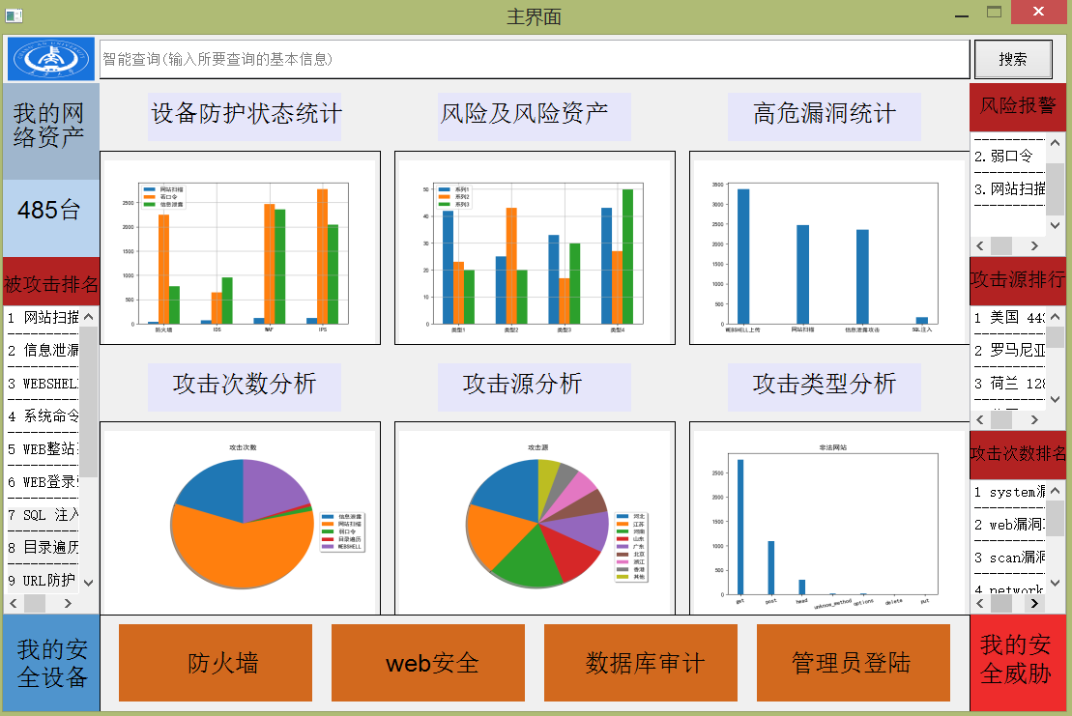
4.1 统计图展示
在此界面中，显示了一些网络数据的统计图，点击这些图片可以显示相关主题的其他图片。界面上方是搜索功能，下方是其他界面。

Slide 21
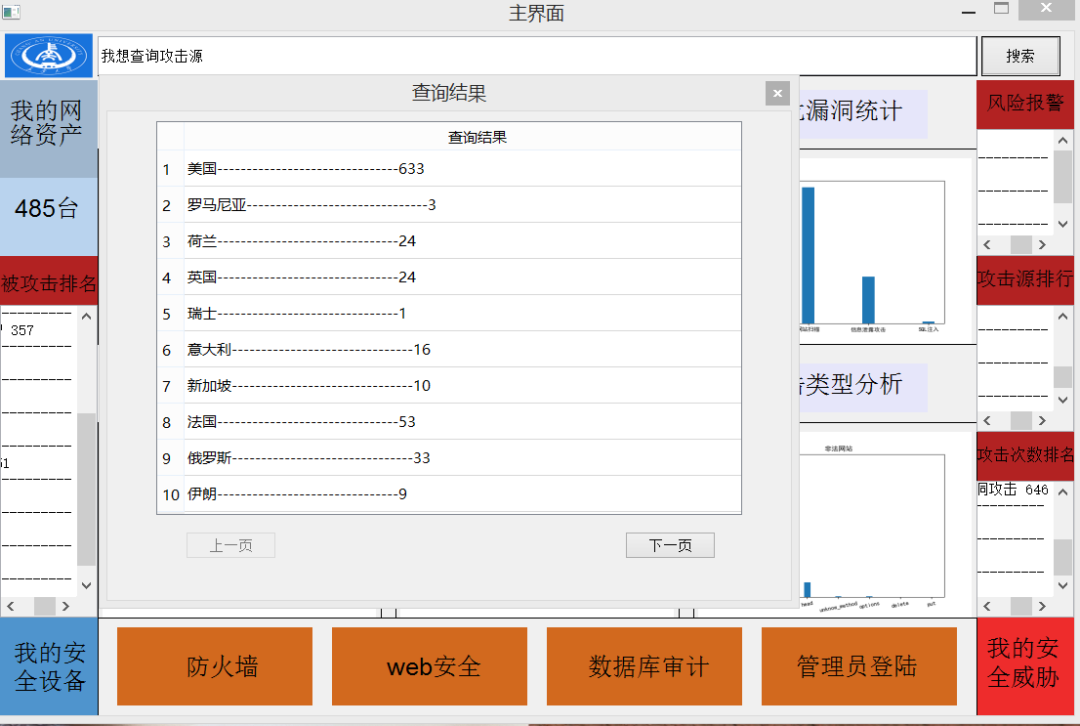
4.2 搜索查询
这是查询功能，查询框中输入查询信息，点击搜索即可将结果显示出来

Slide 22
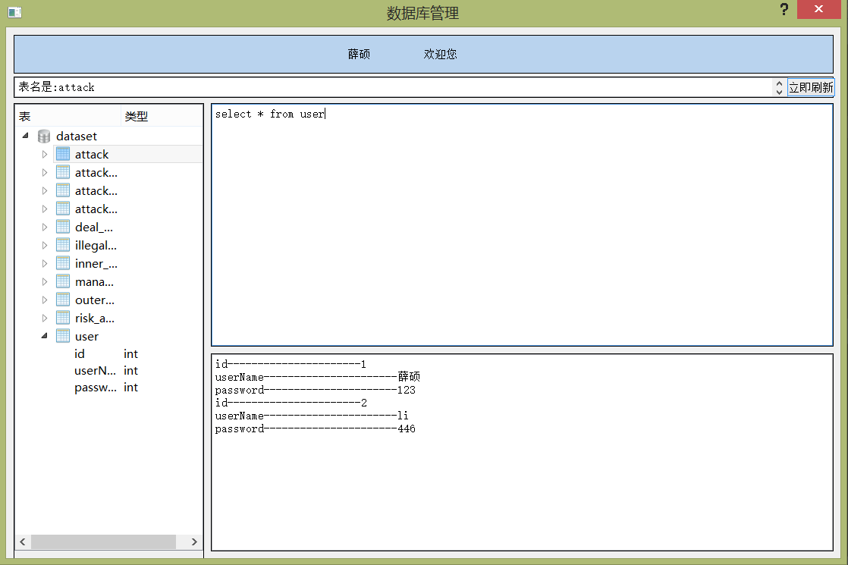
4.3 数据库管理
此界面是管理员界面，在此界面中，左侧是数据库的信息，右侧可以输入sql语句，鼠标右键即可默认执行最后一条语句，在下方显示结果。修改数据后，点击立即刷新，即可刷新整个系统资源。

Slide 23
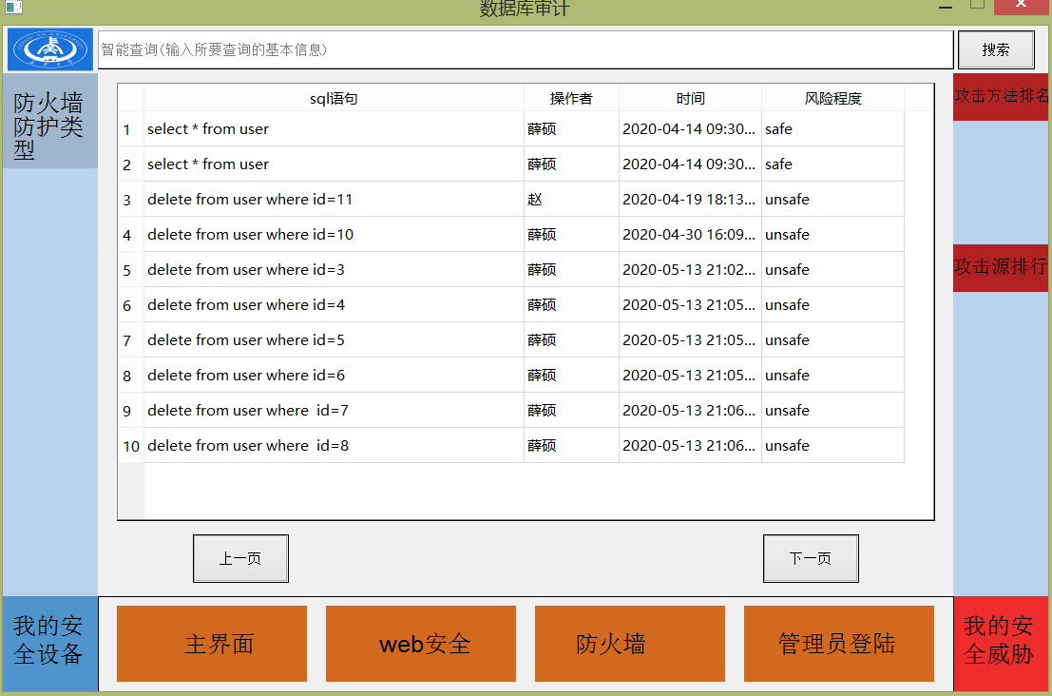
4.4 数据库审计
此模块可以记录所有岁数据库的操作，记录下操作人，操作方式，操作时间，安全程度等，以提高此系统的安全性。

Slide 24
总结

Slide 25
5.1 总结
本系同完成了对网路数据的可视化。包括展示统计图，搜索查询功能，管理数据库功能，数据库审计功能等。
研究网络安全数据可视化，参考了一些相关的文献资料，并使用了一些相关系统，掌握了有关网络安全，数据可视化方面的知识
项目总结
个人收获
通过完成此项目，综合运用了大学中学到的知识，提高了分析问题，解决问题的能力，通过毕业论文的编写提高了学术素养。
展望
随着互联网的发展，可视化技术一定是未来应对网络安全的重要方法。可视化技术也会在网络安全中发挥重要作用。
个人心得

Slide 26
致 谢
感谢母校提供的学习与实践的机会；
感谢导师团队，特别感谢王卫亚教授给予的耐心指导；
感谢同学及舍友的帮助；
感谢答辩评审！

Slide 27
感谢您的批评指正
学院:信息工程学院
专业：计算机科学与技术
答辩人
薛硕
指导老师
王卫亚
Notes:
亮亮图文旗舰店
https://liangliangtuwen.tmall.com

